Slide 1
インタラクティブ・ゲーム制作 ＜プログラミングコース＞
第2回
オブジェクト設計論
&C++お作法論

Slide 2
今日の内容
C++文法基礎
基本構造の復習
関数の中と外
お品書きと中身の分離
オブジェクト設計論
アクセス制御
コンストラクタ
継承

Slide 3
今日の課題
5/8の授業開始時までに 次の処理を行うプログラムを作ろう
パズドラのダメージ計算プログラム
パズルで消したドロップの種類と個数を入力
あらかじめ任意のモンスターを6体用意しておき、 それに基づいたダメージを計算
最低限の仕様は別途提示
実際のゲームにどこまで即すかは自由

Slide 4
プログラムの構造を再確認
前年度の復習も兼ねつつ

Slide 5
これが最小単位のプログラム
C++プログラムの 最小単位は「関数」
exeファイルを実行 (デバッグ開始)するとmain()関数から 処理が始まる
main()内の処理が 上から順に実行され、 全部終わると プログラムは終了
int main(int argc, char *argv[])
{
return 0;
}

Slide 6
3DCGのための最小プログラム
「FKUTという道具を 使うよ」という宣言
fkut_SimpleWindow というクラスの オブジェクトを windowという 名前で作る
そのwindowに対して 色々セッティングする
ウィンドウを閉じるまで、 ぐるぐる回る
// FKUT使うよ！
#include "FKUT/FKUT.h“
int main(int argc, char *argv[])
{
// ウィンドウ作るよ！
fkut_SimpleWindow window;
window.setSize(800, 600);
window.setBGColor(0.3, 0.6, 0.8);
window.open();
while(window.update() == true) {
// ここに来週以降色々書く
}
return 0;
}

Slide 7
使うよ宣言(インクルード)
関数を書くよりも前に宣言する必要がある
#incude “使いたい ものを並べてある お品書きファイル” という書き方をする
複数使いたいものが ある場合は 複数includeすればいい
// FKUT使うよ！
#include "FKUT/FKUT.h“
int main(int argc, char *argv[])
{
// ウィンドウ作るよ！
fkut_SimpleWindow window;
window.setSize(800, 600);
window.setBGColor(0.3, 0.6, 0.8);
window.open();
while(window.update() == true) {
// ここに来週以降色々書く
}
return 0;
}

Slide 8
作るよ定義(オブジェクト生成)
プログラムで利用する ものは種類ごとに 「名前を付けて作る」 のが原則！
その種類がクラス
個体がオブジェクト
オブジェクトを作って良い場所は2箇所
関数内
クラスのメンバ
// FKUT使うよ！
#include "FKUT/FKUT.h“
int main(int argc, char *argv[])
{
// ウィンドウ作るよ！
fkut_SimpleWindow window;
window.setSize(800, 600);
window.setBGColor(0.3, 0.6, 0.8);
window.open();
while(window.update() == true) {
// ここに来週以降色々書く
}
return 0;
}

Slide 9
作ったものに指示を出すよ (メンバ関数呼び出し)
windowという名前で作ったものに指示を出して望み通りの 動きにしていく
「名前.命令(詳細);」とするのが基本形
この命令(メンバ関数)をどう用意するかが設計のポイント
変数も補助的に使う
// FKUT使うよ！
#include "FKUT/FKUT.h“
int main(int argc, char *argv[])
{
// ウィンドウ作るよ！
fkut_SimpleWindow window;
window.setSize(800, 600);
window.setBGColor(0.3, 0.6, 0.8);
window.open();
while(window.update() == true) {
// ここに来週以降色々書く
}
return 0;
}

Slide 10
昨年度までの オブジェクト指向プログラミングとは
使うよ宣言インクルード！
名付けて作るよオブジェクト！
オブジェクトの種類のことを「クラス」と 呼ぶことは知っておくと良いかも
今だ呼ぶんだメンバ関数！
オブジェクトの種類ごとに持ち合わせている命令のことを「メンバ関数」と呼ぶ

Slide 11
今年度から学ぶのは
前スライドのように利用出来るクラスを自分で作れるようになる考え方
とその技法
ゲームに関わる諸々を 「クラスで表せないか？」と考える
ゲーム中のプレイヤーやモンスターなど
プログラム中で扱う、ウィンドウや表示物も全てクラスで表し、オブジェクトとして扱う

Slide 12
さっきのここに注目
プログラムで利用するものは、利用するよりも前に宣言する
水色の部分
前回はここに色々と ブチ込んだ
ここが膨らんでいくのはちょっと困る
結局ソースが長くなる
そもそもFKUTはそんな長くない
// FKUT使うよ！
#include "FKUT/FKUT.h“
int main(int argc, char *argv[])
{
// ウィンドウ作るよ！
fkut_SimpleWindow window;
window.setSize(800, 600);
window.setBGColor(0.3, 0.6, 0.8);
window.open();
while(window.update() == true) {
// ここに来週以降色々書く
}
return 0;
}

Slide 13
お品書きと中身の分離
// Monster.h
#ifndef __MONSTER_H__
#include <string>
enum Attrib {
ATT_FIRE = 1,
ATT_WATER,
ATT_WOOD,
ATT_LIGHT,
ATT_DARK
};
class Monster {
public:
void levelUp();
void init_HeraYs();
void print();
protected:
std::string name;
Attrib att;
int type;
int level, exp;
int hitPoint, attack, heal;
int cost;
};
#endif
// Monster.cpp
#include “Monster.h”
#include <iostream>
using namespace std;
void Monster::levelUp()
{
level++; hitPoint += 10;
attack += 5; heal += 3;
}
void Monster::init_HeraYs()
{
name = "ヘラ･イース”; att = ATT_WATER;
type = 6; // 6が神だとする
level = 50; exp = 883883;
hitPoint = 2161; attack = 1183;
heal = 238; cost = 40;
}
void Monster::print()
{
cout << name << “ Level:" << level << “, “;
cout << "HP:" << hitPoint << “, “;
cout << "攻撃:" << attack << “, “;
cout << "回復:" << heal << endl;
}

Slide 14
これで使う側はスッキリ
圧倒的便利
しかも使い回しが 絶望的に楽
Monster.h/cppさえ もらってくれば、 他の人でもすぐ使える
1つのペアで1つの クラスを担当させる
#include “Monster.h”
int main(int argc, char *argv[])
{
// Monster型のオブジェクト
Monster monster;
// 初期ステをヘラ･イースでセット
monster.init_HeraYs();
// ここでいったん表示
monster.print();
// レベルを上げてから
monster.levelUp();
// もっかい表示
monster.print();
return 0;
}

Slide 15
注意点
ヘッダ側
インクルードガード
メンバ変数や、関数の引数・返値に出てくる型のヘッダはこちらでインクルード
using namespaceは使わない方がよい
外から使う関数はpublic
内側に隠すものはprivate(protected)
cpp側
対応するヘッダと、 メンバ関数で使う ヘッダをインクルード
cpp内はusing namespace使用可
メンバ関数内からは、メンバ変数が.無しで直接見える
箱の中にいるイメージ
外部から引数を与えて挙動を制御できる

Slide 16
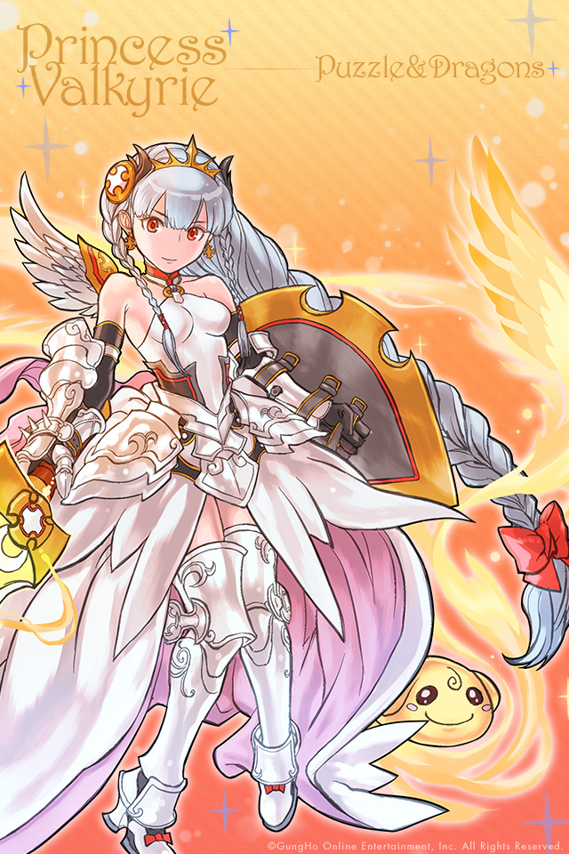
パズドラでわかる オブジェクト指向・続き
うちの娘も最終進化形になりました
©2012-2013 GungHo Online Entertainment, Inc. All Rights Reserved.

Slide 17
オブジェクトとは
何かを表す変数や手続きがまとまっており、 メッセージを送る(メンバ関数を呼び出す) ことで様々な処理を実現できるもののこと
このオブジェクトを作るための設計図が 「クラス」
その「クラス型の変数」がオブジェクト

Slide 18
ただ、ここまでの内容だけでは 不十分
Monsterというのは抽象的な括り
スキルやパラメータの伸びは種類ごとに違う
ValkyrieやHeraYsもクラスになり得る
同じ種類のモンスターを複数所持することは 十分あり得るので
でも別々のクラスにしちゃうと、 パーティを配列で表現出来ない……
ちょっと高度ですが、継承で実現できます

Slide 19
トピック：コンストラクタ
メンバ変数に初期値は必ず入れなくてはいけない
0になっている保証は ない！！
クラス名と同じ メンバ関数を作る
オブジェクト生成時に 自動的に呼び出される
/* ヘッダにお品書きを書いた上で、cpp側に次のように書く */
Monster::Monster()
{
setInit_HeraYs();
}
/* ここからmain関数内 */
{
Monster heraYs;
// この時点で初期値が入る
}

Slide 20
[補足] コンストラクタとデストラクタ
コンストラクタは、オブジェクト生成時 呼ばれる関数
関数内に宣言して、 処理がそこを通った時
あるクラスのメンバ 変数になっていて、 そのオブジェクトが 生成された時
newされた時
デストラクタは オブジェクト消滅時呼ばれる処理
オブジェクトを宣言 した場所から抜ける時
あるクラスのメンバ 変数になっていて、 そのオブジェクトが 生成された時
deleteされた時

Slide 21
ここで一考
Monsterクラスに 全てのモンスターのデータを突っ込む？
配列でまとめられる
引数で種類を指定して処理を切り替える
Monsterクラスが 肥大化する！
モンスターの 種類ごとに別々の クラスを用意する？
1つのクラスで 1種類のモンスターを表せる
それぞれのクラスで 共通点が多い
配列にまとめられない

Slide 22
共通点と相違点を括り出す
どんなモンスターも
メンバ変数は同じ
メンバ関数の構成も 同じ
初期値セット処理
レベルアップ処理
卵付与処理
ダメージ計算処理
スキル処理
リーダースキル処理
表示処理
モンスターごとに 変えたいのは
初期値そのもの
レベルアップの伸び率
スキル処理の中身
リーダースキル処理の中身

Slide 23
共通点だけをクラス化
// Monster.h
#ifndef __MONSTER_H__
#include <string>
enum Attrib {
ATT_FIRE = 1,
ATT_WATER,
ATT_WOOD,
ATT_LIGHT,
ATT_DARK
};
class Monster {
private:
std::string name;
Attrib att;
int type;
int level, exp;
int hitPoint, attack, heal;
int cost;
public:
Monster();
virtual ~Monster() {};
virtual void levelUp() {};
virtual void init() {};
void print();
};
#endif
この場合はMonster という「抽象的」な 概念を表す
先ほどの状態から 具体的な数値を 取り除く
そして関数には virtualを付けて、 何もしない中身を 書いておく
{}を付けて;

Slide 24
特定のモンスターを 表すクラスを作る
共通点をまとめた 「抽象クラス」の ヘッダをinclude
継承を指示
クラス名の横に注目
特定のモンスターで処理変えたいものを宣言
中身はいつも通りcpp
// Valkyrie.h
#ifndef __VALKYRIE_H__
#include “Monster.h”
class Valkyrie : public Monster {
public:
Valkyrie();
~Valkyrie();
void levelUp();
void init();
};
#endif

Slide 25
上級者向け：純粋仮想関数
virtual void levelUp() {};
本来は ”levelUp() = 0;” として、 純粋仮想関数というものにするのが王道
こうすると、何もしないどころか 中身が無い状態になるので、 必ず継承してからじゃないと使えない クラスにすることができる
実装を強制することができるので、クラスの 使い方を伝える1つのメッセージになる

Slide 26
継承したクラスの使い方
普通に宣言して使う、でもいいんですが、 メリットが薄い
Monster型ポインタを使う方法を伝授
.ではなく、 ->でメンバを呼び出す
newしたら必ずdelete
Monster型を継承して いれば、何型でも newして代入できる
#include “Valkyrie.h”
int main(int argc, char *argv[])
{
// Monster型のポインタ
Monster *monster = NULL;
// ヴァルキリー爆誕！
monster = new Valkyrie();
// ここでいったん表示
monster->print();
// レベルを上げてから
monster->levelUp();
// もっかい表示
monster->print();
// 最後必ずdeleteすること
delete monster;
return 0;
}

Slide 27
課題の最低限の仕様
Monsterクラスを継承して、 自分の好きなモンスターを最低5体実装する
それらを配列で持ち、 適当にレベルを上げる
この状態で、 「5色のドロップが何回消えたか」を 入力し、色に対応したいモンスターが その回数分攻撃するとする
そのトータルダメージを計算して求める

Slide 28
例えば
次のような構成で
闇
897, 1062, 1051, 1138
水
626
フレンド：闇
1327
闇が3回、水が1回 消えた場合
3*(807+1062+1051+1138+1327)+1*(626)
パーティ構成は プログラム内に 直接記述でも可
各色が消えた回数をキーボードから入力
「cin >> intの変数;」 とすることで入力が 取れる

Slide 29
ガチ勢はもっと実際の仕様に 即して好き放題やっていい
リーダースキルに よる倍率補正計算
属性やコンボ数など
正確な計算のためには何個ずつ消えたかの 入力も必要
副属性の処理
回復量の計算
スキルの処理
モンスターも入力で選べるようにする
被ダメシミュレート
敵もクラス化して 対戦相手として 処理して……etc

Slide 30
実感して欲しいこと
クラスとして、オブジェクトとして表すことのメリット
グラフィックはなくても、データ構造でゲームはシミュレートできる
パズル制作側と数値計算側で、 作業分担が出来そうな気がする！

Slide 31
To be continued…

